Slide 1
Beginner Part 2
Clase 2
Notes:
Dear teacher: there are some notes at the end of certain slides for your reference.

Slide 2
LA FECHA: The Date
Notes:
TEACHER: after you review the vocabulary, send the participants to breakout rooms.

Slide 3
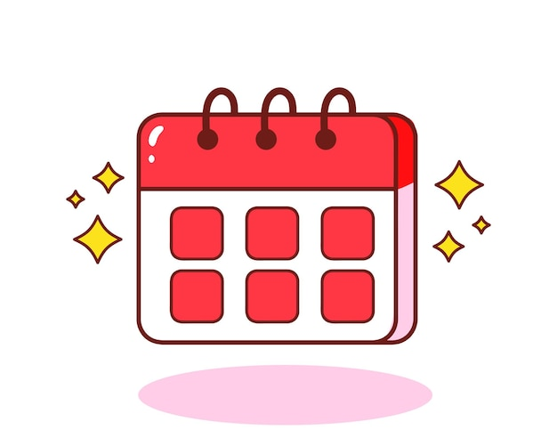
La fecha
¿Qué día es hoy? What day is today?
¿Qué fecha es? What day is it?
el año
el mes
la semana
hoy
mañana
pasado mañana
ayer
anteayer
Hoy es (día-mes-año) …… today is...
Es el (#) de….. It’s the (#) of...
the year
the month
the week
today
tomorrow
the day after tomorrow
yesterday
the day before yesterday

Slide 4
Conversation – Word bank
Meses del año
Días de la semana
enero - January
febrero - February
marzo – March
abril – April
mayo – May
junio – June
julio – July
agosto – August
septiembre – September
octubre – October
noviembre – November
diciembre – December
lunes - Monday
martes – Tuesday
miércoles – Wednesday
jueves – Thursday
viernes – Friday
sábado – Saturday
domingo – Sunday

Slide 5
Practice Conversation
¿Qué fecha es hoy?
¿Cuándo es tu cumpleaños?
¿Qué día fue ayer?
¿Qué fecha es la junta?
¿Qué día de la semana es tu favorito?
Hoy es …
Mi cumpleaños es el …
Ayer fue …
Es el …
Mi día favorito es el …
Notes:
TEACHER: after you review the vocabulary, send the participants to breakout rooms.

Slide 6
Practice Conversation
¿Qué días trabajas?
¿Qué fecha será Navidad?
¿En qué fechas viajas?
¿En qué mes estamos?
¿En qué fecha tienes vacaciones?
Trabajo los …
Será…
Viajo en …
Estamos en …
En …
Notes:
TEACHER: after you review the vocabulary, send the participants to breakout rooms.

Slide 7
LA HORA: Telling Time

Slide 8
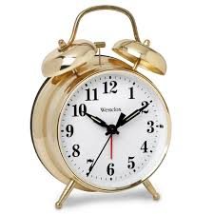
LA HORA VOCABULARY
La hora
The time
¿Qué hora es?
Es la una (1)
Son las dos
En punto
Y cuarto
Cuarto para
Media
What time is it?
It’s one o’clock
It’s two o’clock
O’clock
Quarter past
Quarter to
Half past

Slide 9
Conversation Practice
¿Qué hora es?
¿A qué hora empiezas?
¿A qué hora es tu clase de Español?
¿A qué hora te duermes?
¿A qué hora te levantas?
¿Qué días trabajas?
¿Qué fecha será Navidad?
¿En qué fecha viajas?
Es la … /Son las …
A las …
Es a las 6:00 p.m.
Me duermo entre las … y las …
Como a las …
Trabajos los …
Será …
Viajo en
Notes:
TEACHER: after you review the vocabulary, send the participants to breakout rooms or do a whole class conversation.

Slide 10
EL VERBO SER: The verb
to be

Slide 11
CONJUGACIONES del Verbo Ser – To be
Singular
Plural
Yo soy – I am
Tú eres – You are (informal)
El es – He is
Ella es – She is
Usted es – You are (formal)
Nosotros somos – We are
Vosotros sois – You all are(informal)
Ellos son – They are (male/mix)
Ellas son – They are (female)
Ustedes – You all are (formal)

Slide 12
USES OF EL VERBO SER
D – Description (tall, blond, brunet)
O – Origin/Nationality (from Mexico, Mexican)
C – Character (shy, outgoing, funny)
T – Time (it’s 5:00 pm)
O – Occupation (teacher, doctor, etc)
R – Relationships (friends, siblings, family)

Slide 13
Verbo Ser - Video
Video verbo ser
https://youtu.be/h77tD9B6OPU

Slide 14
Conversación y práctica
Tú americano.
Tom y Allan altos.
Nosotros estudiantes.
Karen tímida y abogada.
Usted doctor.
eres
son
somos
es
es
es
Notes:
TEACHER: after you review the vocabulary encourage students to complete the following sentences using the SER verb as a whole class.

Slide 15
Conversación y práctica
Yo de México y Mexicana.
Jenny y Lisa de los Estados Unidos y amigas.
John, María y yo hermanos y maestros.
las 2:00 pm
Matt mi hermano y gracioso.
soy
soy
son
son
somos
somos
Son
es
es

Slide 16
¡Hasta la próxima semana!
¡Hasta pronto!
¡Adiós!
¡Hasta la vista!
¡Nos vemos!

